Slide 1
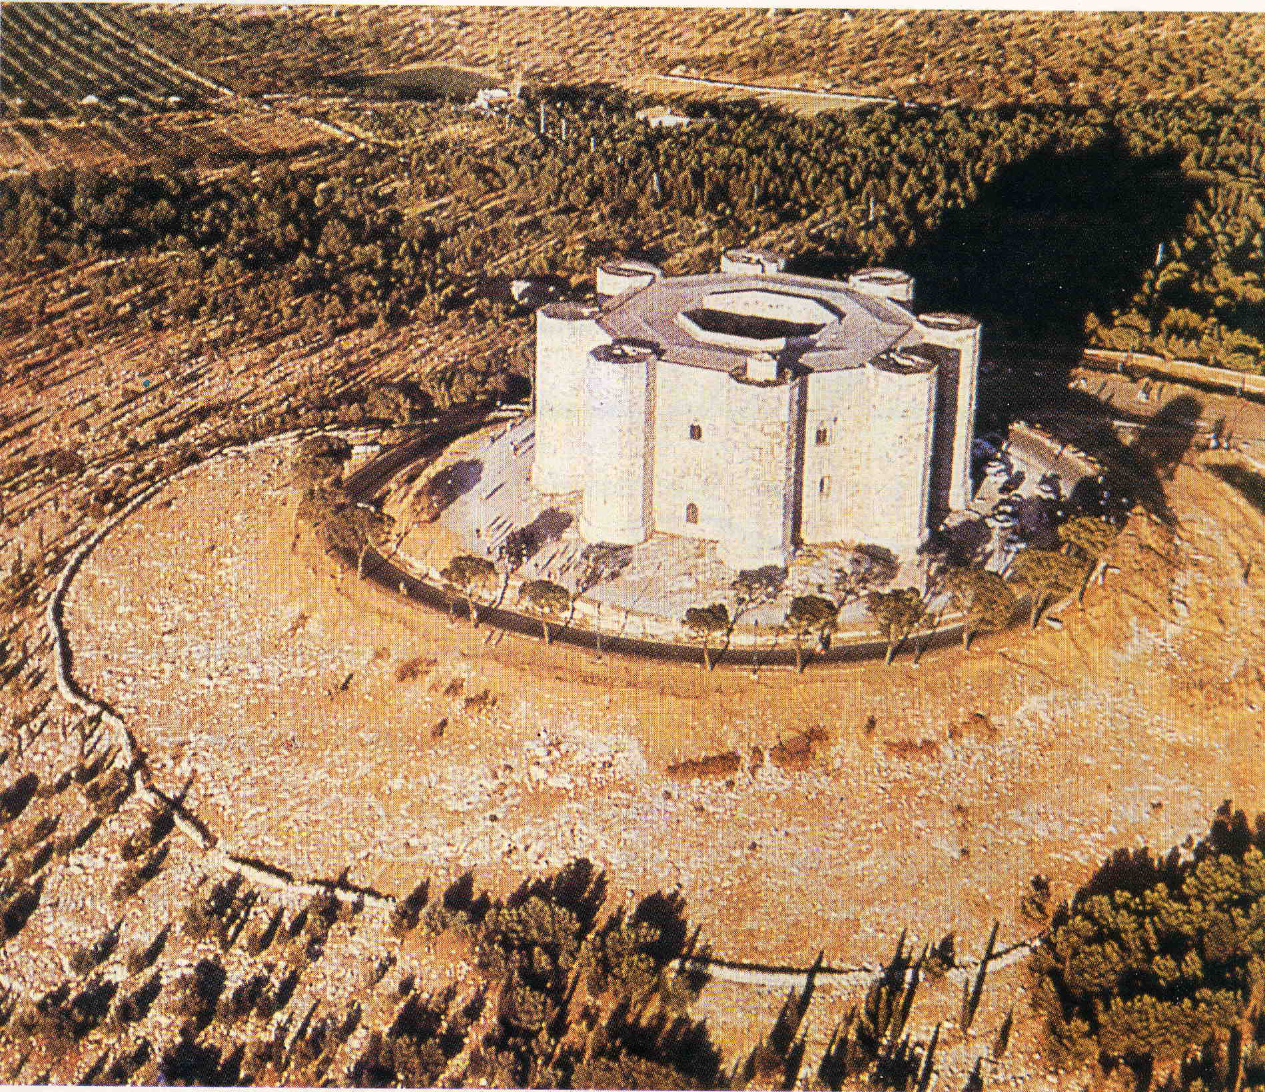
CASTEL DEL MONTE - ANDRIA (BARI) (1240-1250 )

Slide 2
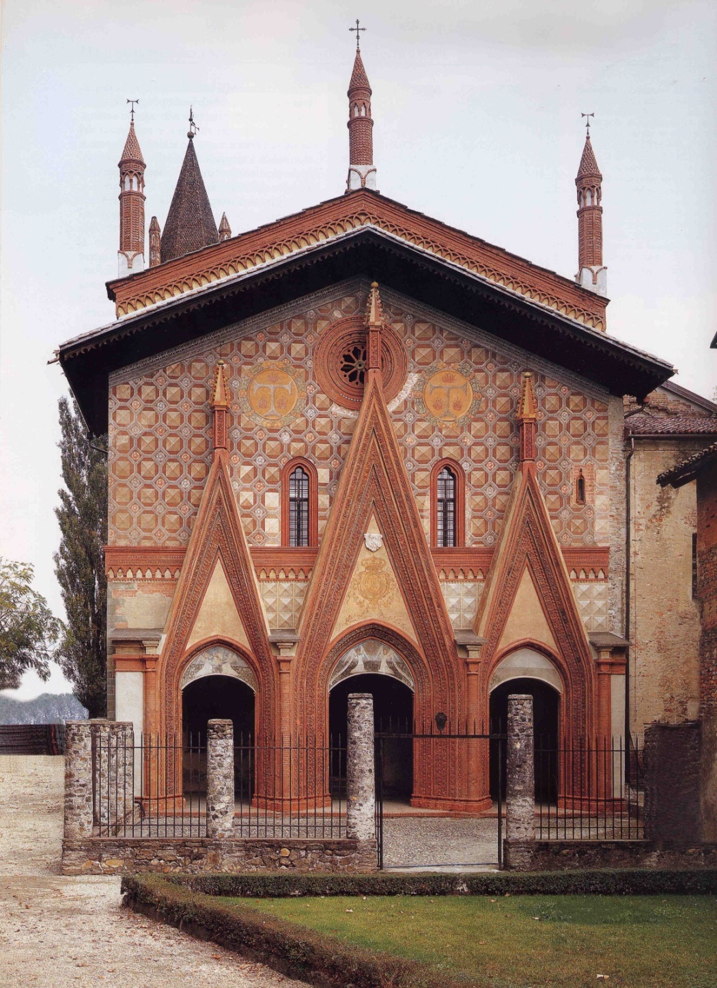
ABBAZIA DI S. ANTONIO DI RANVERSO

